Slide 1

Softwareprojekt
CarDuinoDroid
Alexander Rose Jenja Dietrich Michael Röding Sven Köhler
Christoph Braun Marc Brunner Sven-Leonhard Weiler Vincenz Vogel

Slide 2
Gliederung
Einführung
Pflichtenheft
2.1 Zielbestimmungen
Musskriterien
Wunschkriterien
2.2 Produkteinsatz
2.3 Produktfunktionen
Server
Applikation
Client
2.4 Technische Produktumgebung
2.5 Qualitätsanforderungen
Interne Organisation
3.1 Rollenverteilung
3.2 Vorgehensmodell
3.2 Projektplan
Fragen und Diskussion

Slide 3
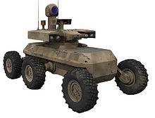
1. Einführung
Weiterentwicklung eines bestehenden Projektes
Drohnen → kostspielige / zeitintensive Forschung und Entwicklung
CarDuinoDroid zeigt Möglichkeiten auf

Slide 4
2. Pflichtenheft
Zielbestimmungen
Musskriterien
Wunschkriterien
Produkteinsatz
Produktfunktionen
Server
Applikation
Client
Technische Produktumgebung
Qualitätsanforderungen

Slide 5
Musskriterien
Entwicklung einer stabilen, fehlerfreien und schnellen Webseite zur Steuerung
Erweiterung durch Streaming-Technik
Einrichtung von 3 Accounttypen
Warteschlange
Logging der Nutzeraktion
Steuerungslimit von 5 Minuten
gut dokumentierter Quellcode

Slide 6
Wunschkriterien
verzögerungsfreie Streamingtechnik
Webseite in HTML5
W3C konform
mobile Nutzung der Webseite
Speicherung der Fahrtroute (GPS)
deutschsprachige Benutzeroberfläche
benutzergesteuerte “Gangschaltung“
eine neue Sensor-Aktor-Interaktion

Slide 7
Produkteinsatz
Anwendungsbereich: CarDuinoDroid mit beliebigen Computer per Webbrowser steuerbar
Zielgruppen: Studenten und Mitarbeiter der TU Ilmenau
Betriebsbedingungen: Energieversorgung und Softwareanforderungen sollten gewährleistet sein, sowie ein erreichbarer Server mit der entsprechenden Software

Slide 8
Produktfunktionen
Server
Bildübertragung mit Gastkonto abrufbar
Administrator kann registrierten Benutzeraccount vergeben / löschen
Steuerungswarteschlange eintragen
Fahrgeschwindigkeit kann festgelegt werden
Aufrechterhaltung der Verbindung (bis Abbruch)
Steuerungszeit als Administrator änderbar
Logging der Benutzeraktivitäten für registrierte Benutzeraccounts

Slide 9
Produktfunktionen
Applikation
Streaming
Möglichkeiten:
Android IP Camera
GitHub libstreaming
stream.m
Das bestehende Protokoll zur CarDuinoDroid - PC-Client Kommunikation wird weiter verwendet und erweitert werden

Slide 10
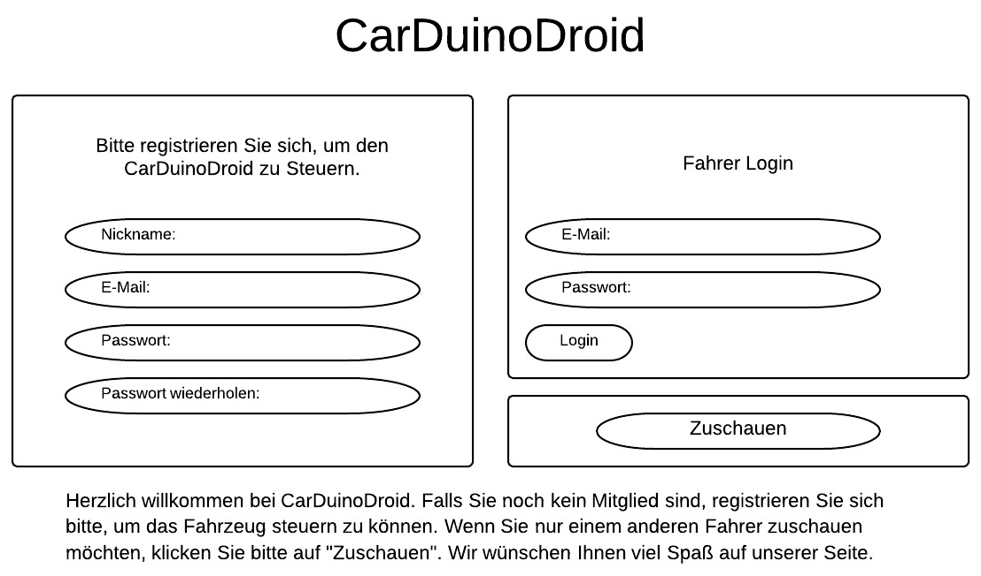
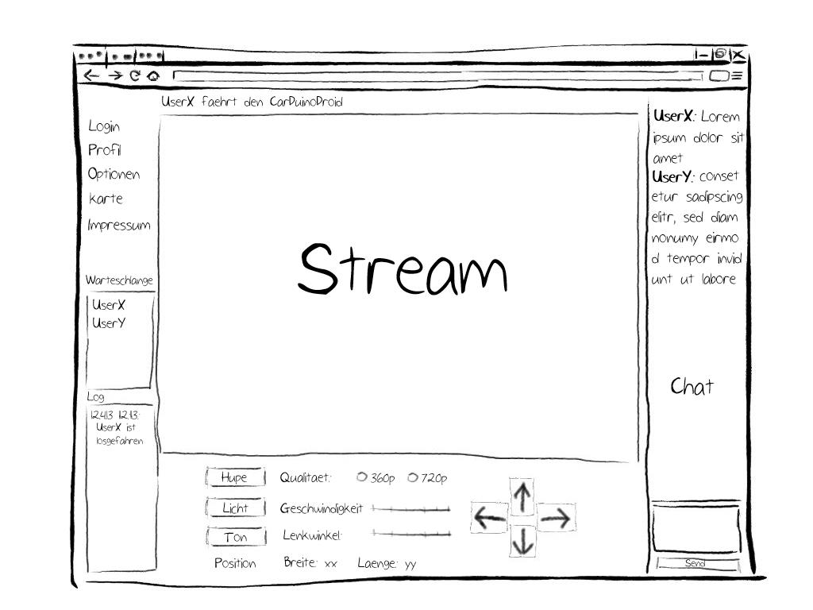
Produktfunktionen
Client
mit Pfeiltasten steuerbar
Auswahl der Sprache des Clients
beschleunigen, bremsen, lenken
Lenkwinkel einstellen
Licht an- und ausschalten
Hupe / Signalton
Geschwindigkeit einstellen
Einstellung der Auflösung des Streams

Slide 11





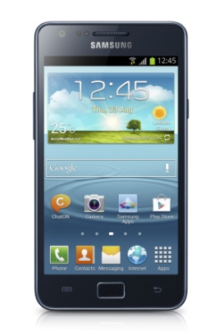
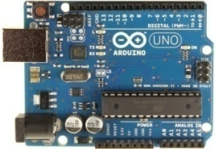
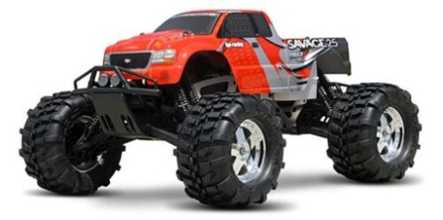
Technische Produktumgebung
Software:
Java , Google Web Toolkit, GitHub, LaTeX, Eclipse
Hardware:
Android Handy (Samsung Galaxy S2)
Arduino
RC-Auto

Slide 12
Qualitätsanforderungen
 | sehr wichtig | wichtig | weniger wichtig | unwichtig
Robustheit |  | X
Zuverlässigkeit | X
Korrektheit |  | X
Benutzerfreundlichkeit |  | X
Effizienz |  | X
Erweiterbarkeit |  | X
Sicherheit |  |  | X
Schönheit der GUIs | X

Slide 13
3. Interne Organisation
Rollenverteilung
Vorgehensmodell
Projektplan / Zeitplanung

Slide 14
Rollenverteilung
Gemeinsames erarbeiten der aktuellen Aufgaben
Einteilung des Kernprojektes:
GUI
Server und Datenbank
Streaming
Dokumentation
Notes:
Jenja, Marc, Sven W.
Jenja, Marc, Michael
Vincenz, Alexander…
Jenja,Marc

Slide 15
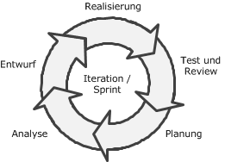
Vorgehensmodell
Agiles Vorgehen
funktionsfähiger Prototyp vorhanden
Gleichwertige Kommunikation / Information für das ganze Team
Aber: Dokumentation nicht vernachlässigen -> Projekt wird fortgesetzt werden

Slide 16
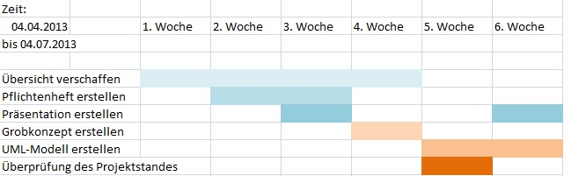
Projektplan / Zeitplanung

Slide 17
4. Fragen & Diskussion
Wir bedanken uns für Ihre Aufmerksamkeit!

Slide 18
Bildquellen
Stand: 22.04.2013
http://upload.wikimedia.org/wikipedia/commons/thumb/1/11/FCS-MULE-ARV-2007.jpg/220px-FCS-MULE-ARV-2007.jpg
http://blog-dev.net/wp-content/uploads/2012/08/gwt-logo1.png
http://img4.pc-magazin.de/Java-Logo-f630x378-ffffff-C-30ff6a47-52305543.jpg
http://www.zundel-webdesign.de/wp-content/themes/z-webdesign/images/github-logo.png
http://www.android-hilfe.de/attachments/android-news/158684d1357825677-samsung-galaxy-s2-plus-offizielle-vorstellung-aber-fuer-wen-eigentlich-preisvergl-galaxy-s-ii-plus-product-image-5-.jpg
http://arduino.cc/en/uploads/Main/ArduinoUno_R3_Front.jpg
http://www.mepm.de/bilder/agilerKern.png
http://www.rc-modellbau-autos.de/images/HPI/hpi-savage-25-rtr.jpg
https://www.haw-landshut.de/uploads/tx_cal/pics/800px-LaTeX_logo.svg.png
http://www.guru-20.info/wp-content/uploads/2009/12/eclipse.png

